Slide 1


SportFields
Geographic information system for locating sports fields in Israel

Slide 2
SportFields
מגישים:
ירדן אנקונינה 205415664
יהונתן מסיקה 205696461
דניאל זיו 312167240
קורס פיתוח יישומים בתחום GIS -
מרצה - מארק ישראל

Slide 3
רקע
כיום אין דרך נוחה לראות מגרשי ספורט באזור באיזה מצב הם והאם הם פנויים, האם יש שם אנשים שאפשר לעשות איתם פעילות משותפת, בהרבה מקרים מגיעים שהמגרשים מלאים מידי ותפוסים או בכלל יש גשם או שיפוצים ולכן המגרשי ספורט אינם שמישים.

Slide 4
מטרת הפרויקט
מטרת האפליקציה היא מציאת מגרשי ספורט תקינים בארץ בקלות. בנוסף, ישנה אפשרות לאנשים שנמצאים במיקום המגרש להודיע לאחרים על מיקומם, להודיע על עומס המגרש, והאם הוא פעיל/לא פעיל.

Slide 5

בעלי עניין
ספורטאים
מאמני ספורט
חובבי ספורט
עיריות מקומיות
תושבים.

Slide 6
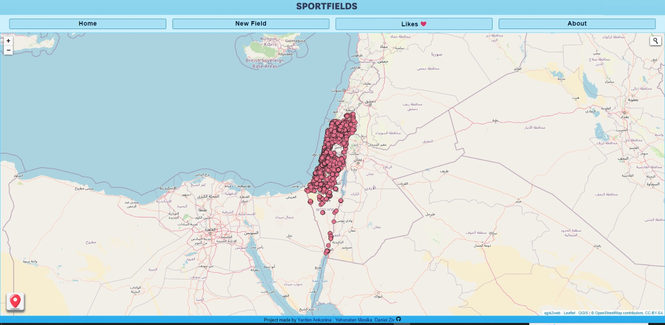
מסך ראשי
זהו המסך הראשי של האפליקציה.
כאן המשתמשים יוכלו לצפות במפת מדינת ישראל ולראות את כלל מגרשי הספורט בארץ ולקבוע את רמת העומס בהם: empty, populated and crowded
להוסיף מגרש נוסף באמצעות פרטים שהמשתמש יזין.
ניתן יהיה לתת לייק אם המשתמש העריך לטובה את רמת המגרש ונהנה בו ושמירתו במועדפים.
כל הפעולות הנ"ל תתוארנה במצגות שלהלן.

Slide 7
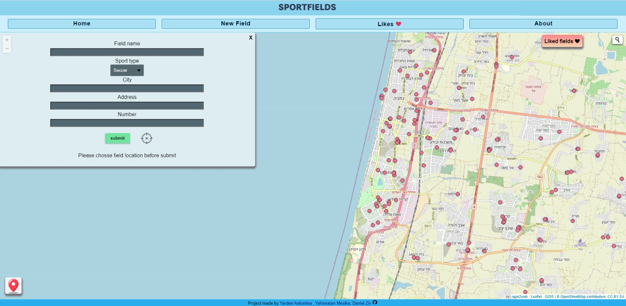
New field
בלחיצה על כפתור new field המשתמש יוכל להזין מגרש חדש שאינו קיים באמצעות פרמטרים כמו: שם, סוג ספורט, עיר, כתובת ומיקום גאוגרפי מדוייק.
לאחר לחיצה על submit המגרש יתווסף למפה.

Slide 8
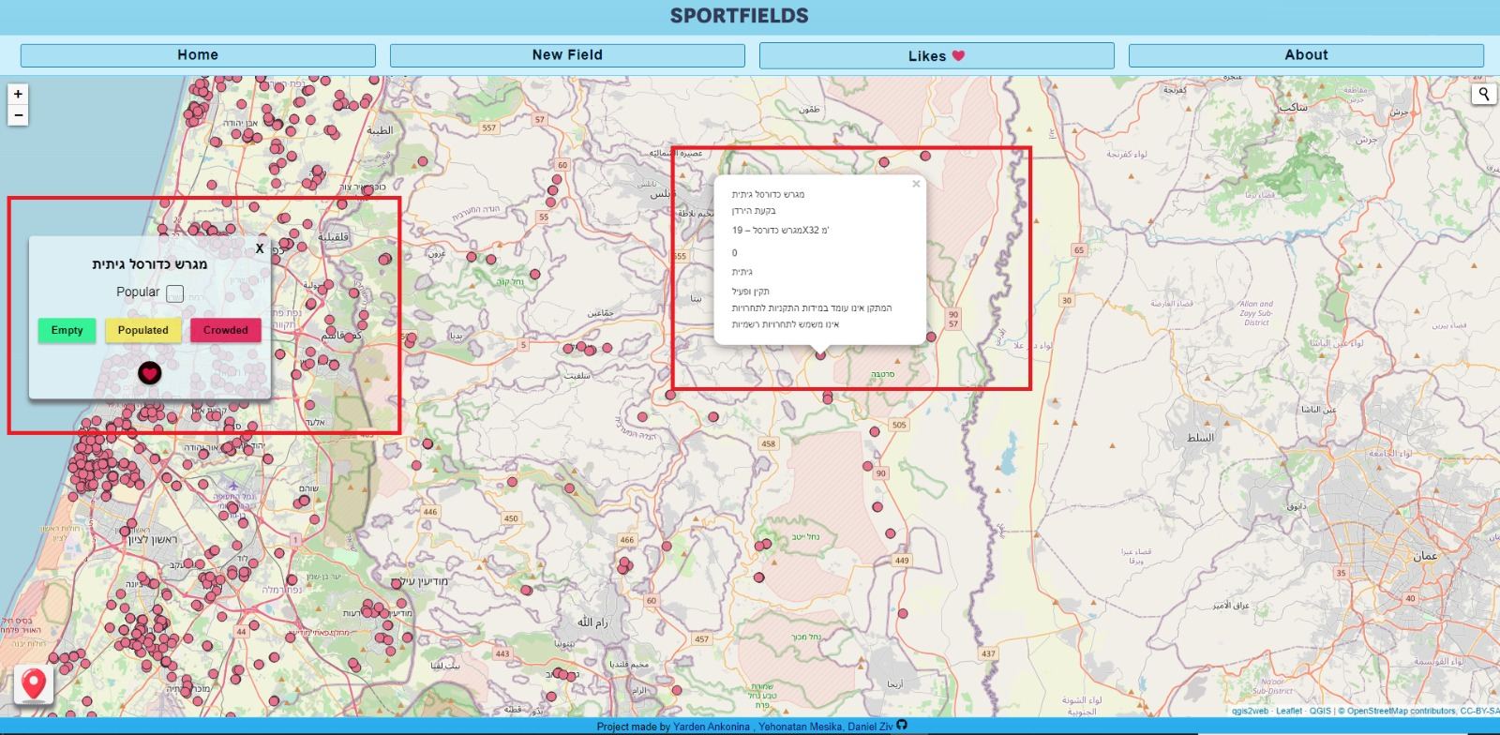
לחיצה על מגרש קיים
בעת לחיצה על מגרש קיים (נקודה אדומה) יפתחו שני חלונות: חלון עם מידע על המגרש וחלון לשם קביעת רמת עומס. בנוסף, ניתן יהיה לתת לייק לשם שמירת המגרש במועדשים של המשתמש.

Slide 9
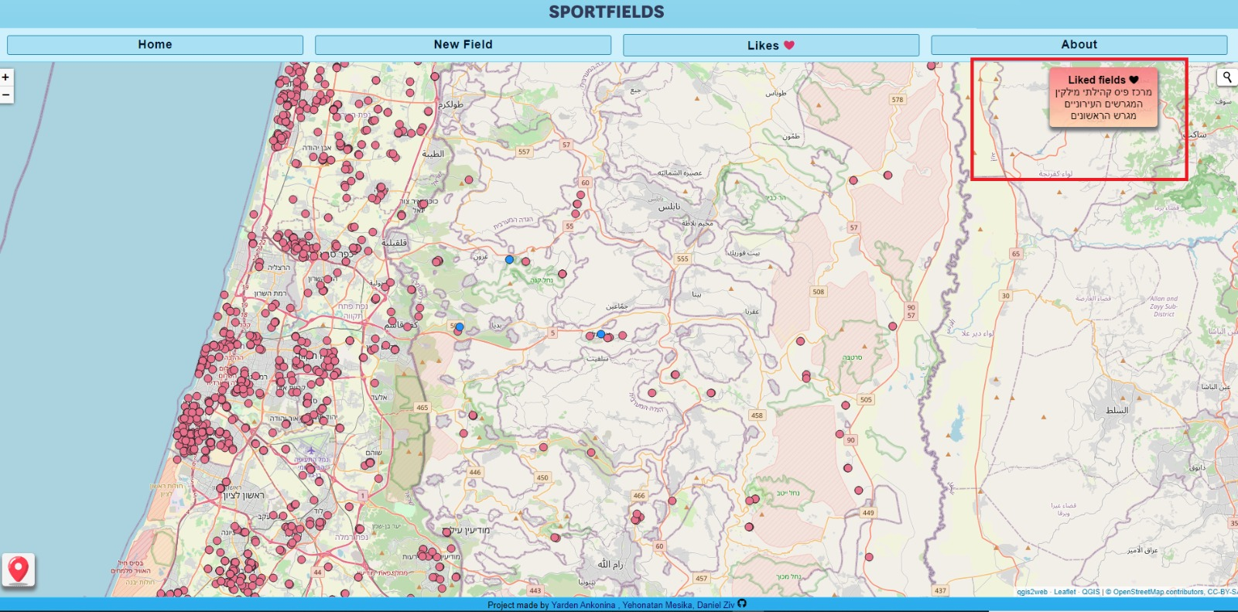
כפתור לייק
כאשר לוחצים על כפתור הLIKES ניתן יהיה לראות את השמות של המגרשים שהמשתמש סימן בהם לייק. וכך לשמור אותם ברשימת המועדפים.

Slide 10
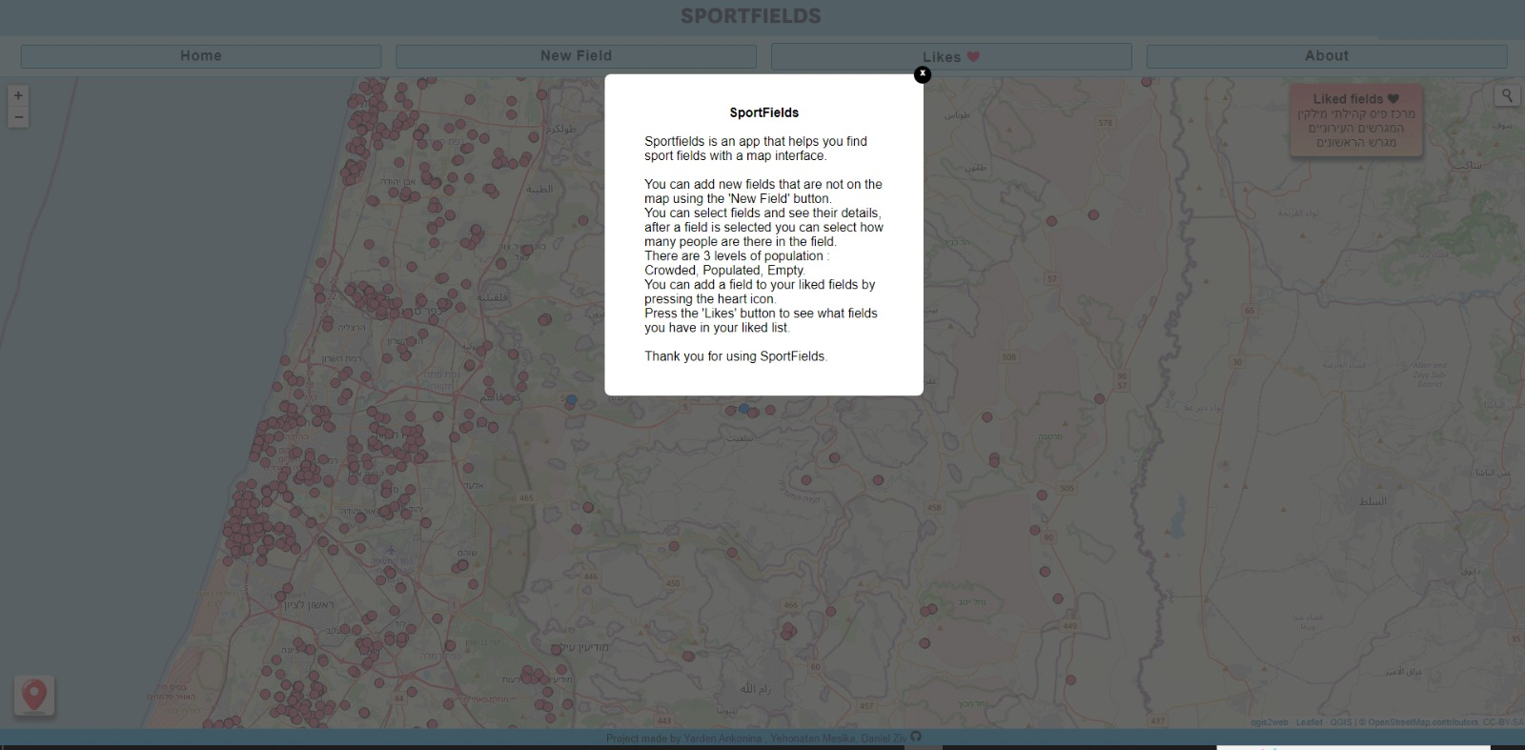
כפתור About
כפתור שבו המשתמש יכול לקבל מידע אודות האפליקציה ולשם מה היא נועדה

Slide 11
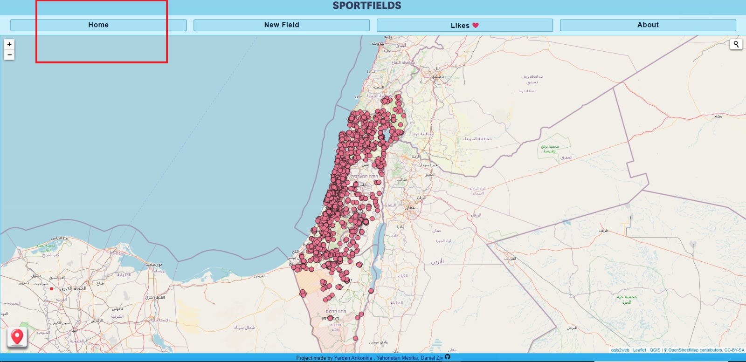
כפתור Home
כפתור שבו המשתמש יכול לרענן את העמוד ולחזור אל דף הבית

Slide 12

Get location
כפתור שבו המשתמש יכול לקבל את מקומו המדוייק בעזרת לחיצה על לחצן המיקום ולראות את הנקודה שהוא נמצא בה על המפה

Slide 13
המערכת פותחה בסביבת עבודה
VISUAL CODE
בשפת HTML, CSS, VANILLA JS
נעשה שימוש בLEAFLET וכן בQGIS
וכן נעשה שימוש בNETLIFY
לשם העלאת האתר לאוויר.
THE END

